Slide 1

Universidad Nacional de Río Negro
Física 1 A - 2012
Unidad 03 – Leyes de Kepler
Clase 0302
Fecha 06 Junio 2012
Cont Leyes de Kepler
Cátedra Asorey – Cutsaimanis
Web http://fisica1-unrn.blogspot.com
Archivo A-2012-U03-C02-0606-Kepler

Slide 2
De la clase del sábado...
la energía es un escalar
No tiene ni dirección ni sentido
¿Cuánto cambia la energía cinética frente a un cambio en la energía?
  Si cambia sólo la dirección de la velocidad → Nada
  ¿Si cambia la magnitud de la velocidad?

Slide 3
Impulso o cantidad de movimiento o...
Pero v es un vector: tiene dirección y sentido
Definimos entonces a la magnitud vectorial:
p = m v Impulso

Slide 4
El impulso es una magnitud conservada
Unidades
Es aditivo:
Se conserva

Slide 5
Relación entre p y E_{k}
Existe una relación

Slide 6
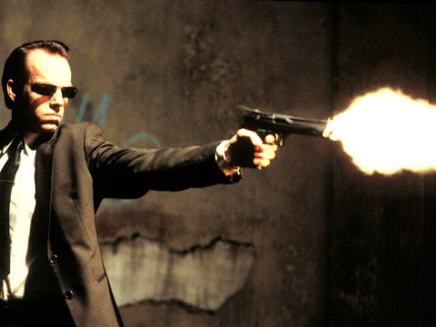
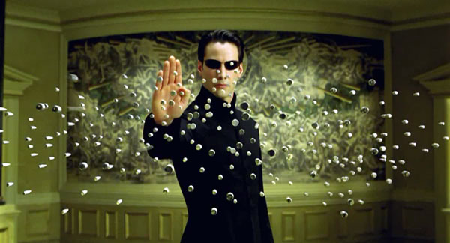
Por eso en la vida real...

Slide 7
En realidad pasa esto...
http://www.youtube.com/watch?v=wOz83P3GxF4

Slide 8
Impulso angular
Si el objeto está girando con velocidad v y radio r:
El impulso angular
también se conserva
Impulso angular
p=mv
r

Slide 9
Patinaje sobre hielo
http://www.youtube.com/watch?v=UXZsxyb049Q

Slide 10
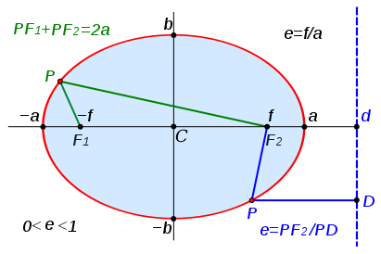
Un poco de matemática...
Recordemos que
Elipse: Conjunto de puntos cuya suma de distancia a dos puntos dados es constante

Slide 11
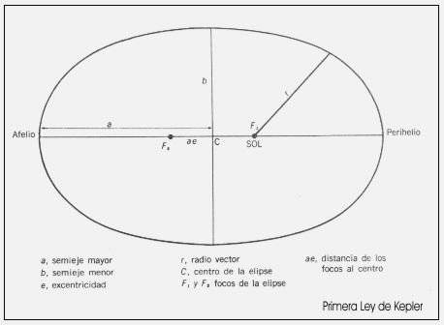

Slide 12
Y... un poco de historia

Slide 13
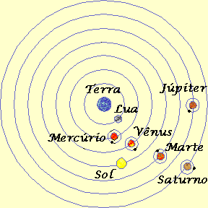
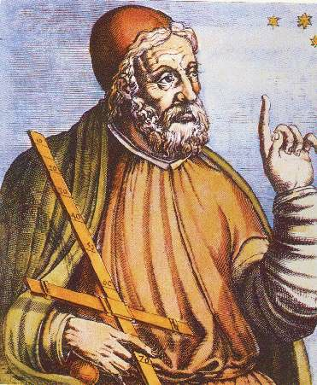
Ptolomeo(100 - 170)

Slide 14
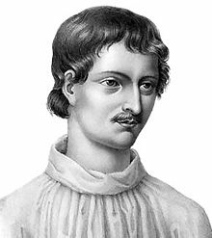
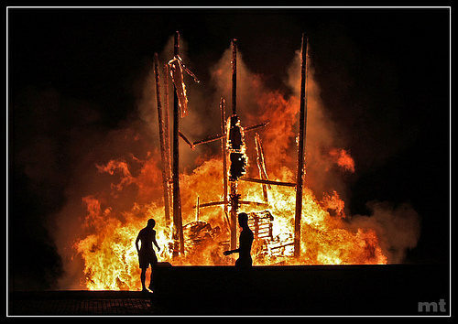
Giordano Bruno(1548 - 1600)

Slide 15
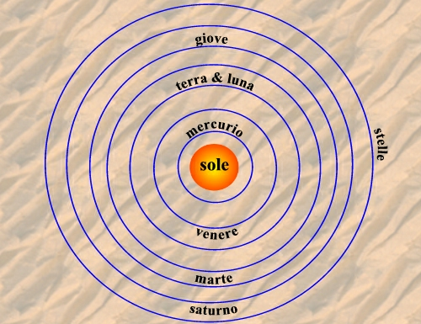
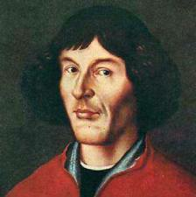
Copernico(1473 - 1543)

Slide 16
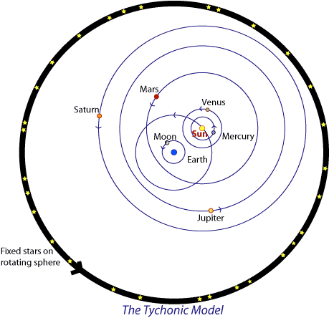
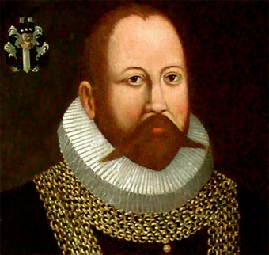
Thyco Brahe(1546 - 1601)

Slide 17
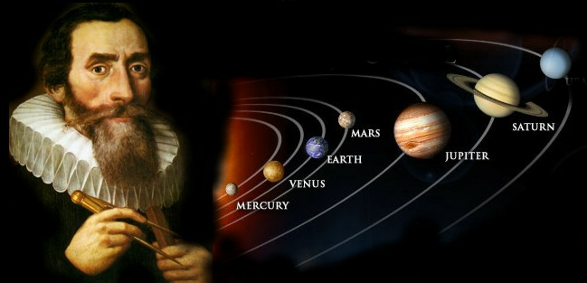
Kepler(1571 - 1630)

Slide 18
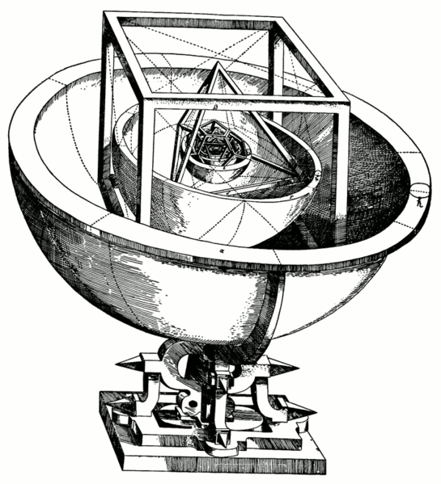
Modelo de Kepler basado en los cinco sólidos pitagóricos

Slide 19
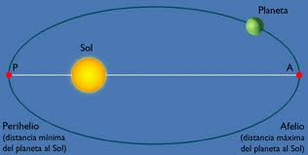
Primera ley
Primera Ley (1609): Los planetas se desplazan alrededor del Sol describiendo órbitas elípticas. El Sol se sitúa en uno de los focos.

Slide 20
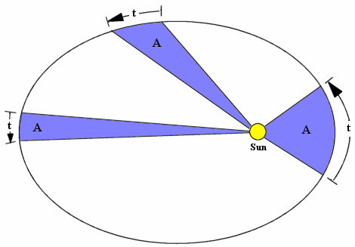
Segunda ley
Segunda Ley (1609): El radio vector que une el planeta y el Sol barre áreas iguales en tiempos iguales.

Slide 21
Tercera Ley
Tercera Ley (1618): El cuadrado del período orbital (tiempo que tarda en dar una vuelta alrededor del Sol) es directamente proporcional al cubo de la distancia media al Sol.

